Slide 1
Group4 제안서
Enjoy your stylish business and campus life with BIZCAM
Bmark(가제)
비트캠프 104기
Group4 김태웅 이진우 배현준 김래영 박주원

Slide 2
Contents
01.프로젝트 정의 및 제안 배경
02. 제안 목적 및 목표
03. 벤치 마킹
04. 제안 회사의 장점 및 회사 소개

Slide 3

01.프로젝트 정의 및 제안 배경
프로젝트 정의
프로그래머에게 개발에 도움이 되는 사이트를 추천하고 공유 할 수 있는 북 마크 사이트 구축
프로젝트 선정 배경
웹 디자이너들을 위한 추천사이트는 많이 존재하지만 프로그래머를 위한 추천사이트는 미비한 상태
지금까지 배운 것을 바탕으로 비트 캠프의 프로그래머 꿈나무들이 효과적으로 추천하고 학습할 수 있는 구조 선택

Slide 4

02. 제안 목적 및 목표
기존 브라우저에서 제공하는 페이지와는 차별화된
사이트 설계를 목표
프로그래머라는 타겟 층에게 꼭 필요한 기능만 구현함이
목적

Slide 5
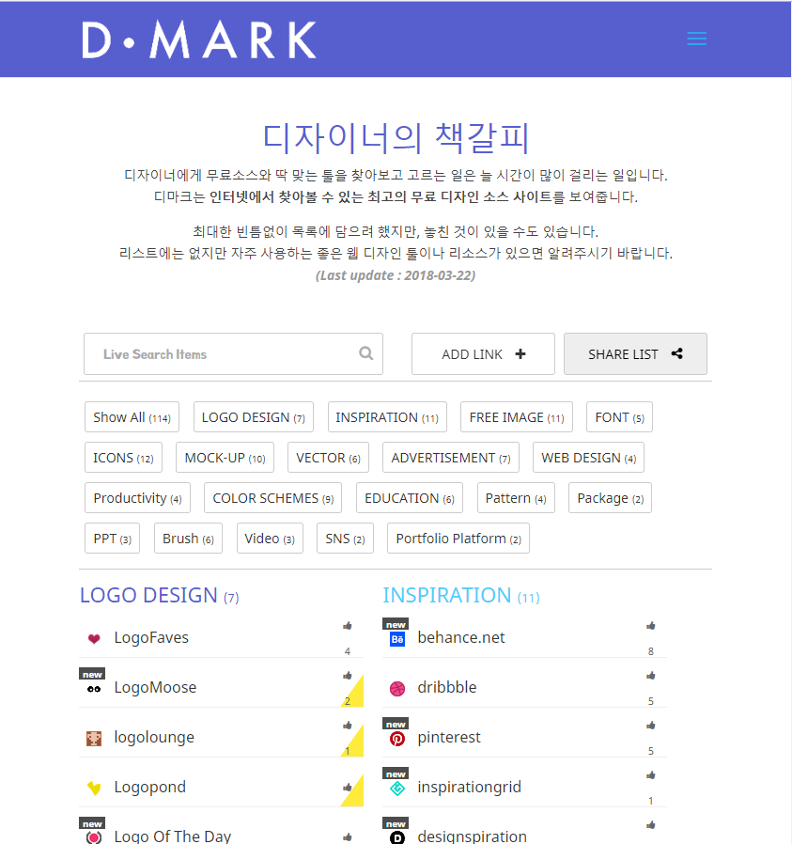
03. 벤치마킹(Dmark)
장점
카테고리별 관련 사이트를 확인 가능
단순한 기능으로 구성되어 있어 한눈에 확인 가능
단점
사용자에게 제공되는 기능이 없음
다른 사용자들과 의견을 공유한 커뮤니티가 구성되어 있지 않음

Slide 6
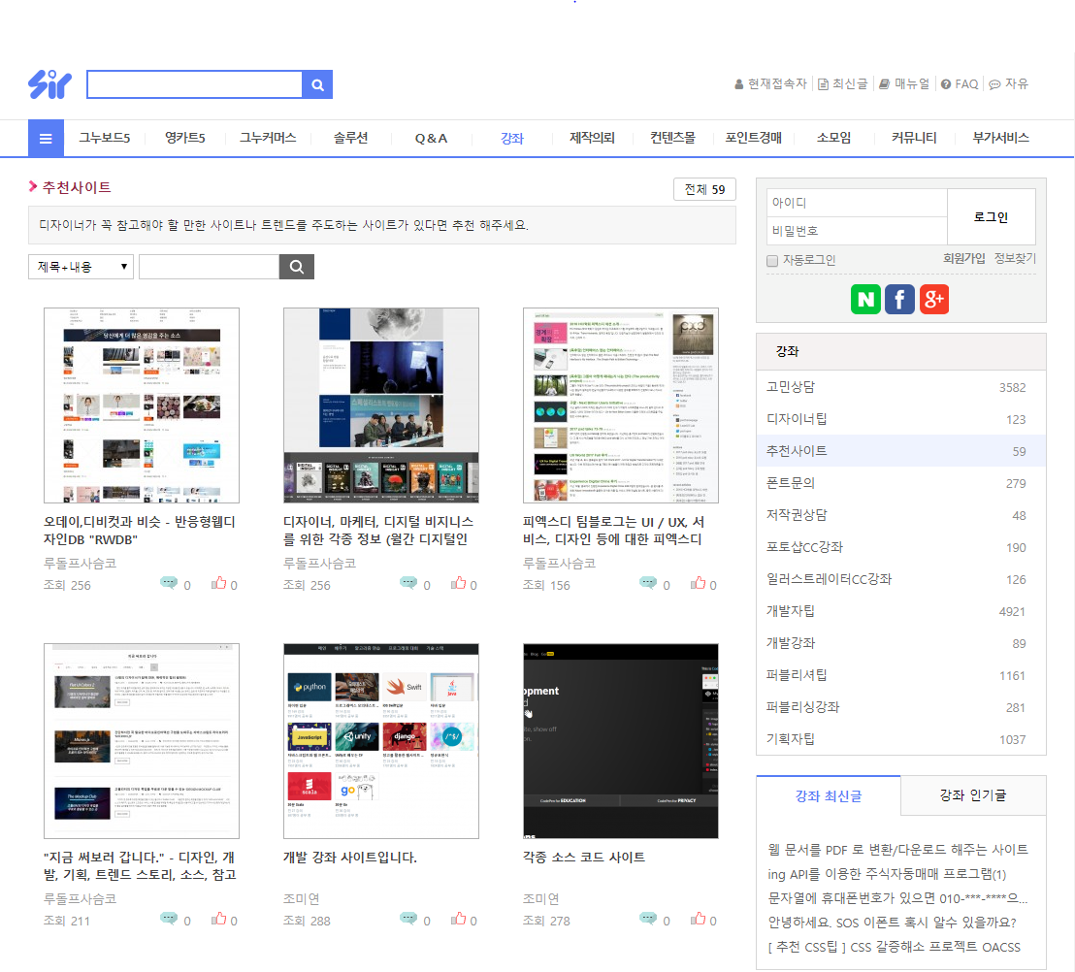
03. 벤치마킹(Sir)
장점
추천 이유와 사이트가 자세히 나와있음
단순한 기능으로 구성되어 있어 한눈에 확인 가능
댓글을 이용해 의견 공유가 가능
단점
사용자에게 제공되는 기능이 적음

Slide 7




04. 제안 회사의 장점 및 회사 소개
내가 필요한 부분의 추천사이트를 볼 수 있다
그룹에 가입해서
그룹 원들과 쉽게
공유할 수 있다
나만의 북 마크를
Drag& Drop으로
쉽게 관리할 수 있다
평가를 통해 사이트의 점수를 공유할 수 있다

Slide 8
감사합니다

